Slide 1

Archer
Prezentacja interfejsu

Slide 2
Opis projektu
Interaktywna symulacja w formie gry z łucznikiem w roli głównej, pokazująca tor ruchu strzały, mająca na celu ukazać zjawisko rzutu ukośnego. Program powinien umożliwić symulowanie rzutu ukośnego na podstawie wybranych parametrów: wartości prędkości początkowej, masy, oporu powietrza i kąta jaki tworzy z poziomem. Wynik obliczeń zostanie przedstawiony w formie animacji - wizualizacji toru obiektu zmieniającego się w czasie. Ustawione przez użytkownika parametry mogą zostać zapisane do pliku tekstowego i wczytane przy kolejnym uruchomieniu programu.
Dzięki programowi w formie interaktywnej gry, użytkownik może zobaczyć jak zachowuje się ciało w tym przypadku strzała w rzucie ukośnym. Projekt ma cele edukacyjne o charakterze fizycznym. Obsługa programu powinna być intuicyjna, by każdy mógł z niego korzystać bez dodatkowej instrukcji.

Slide 3
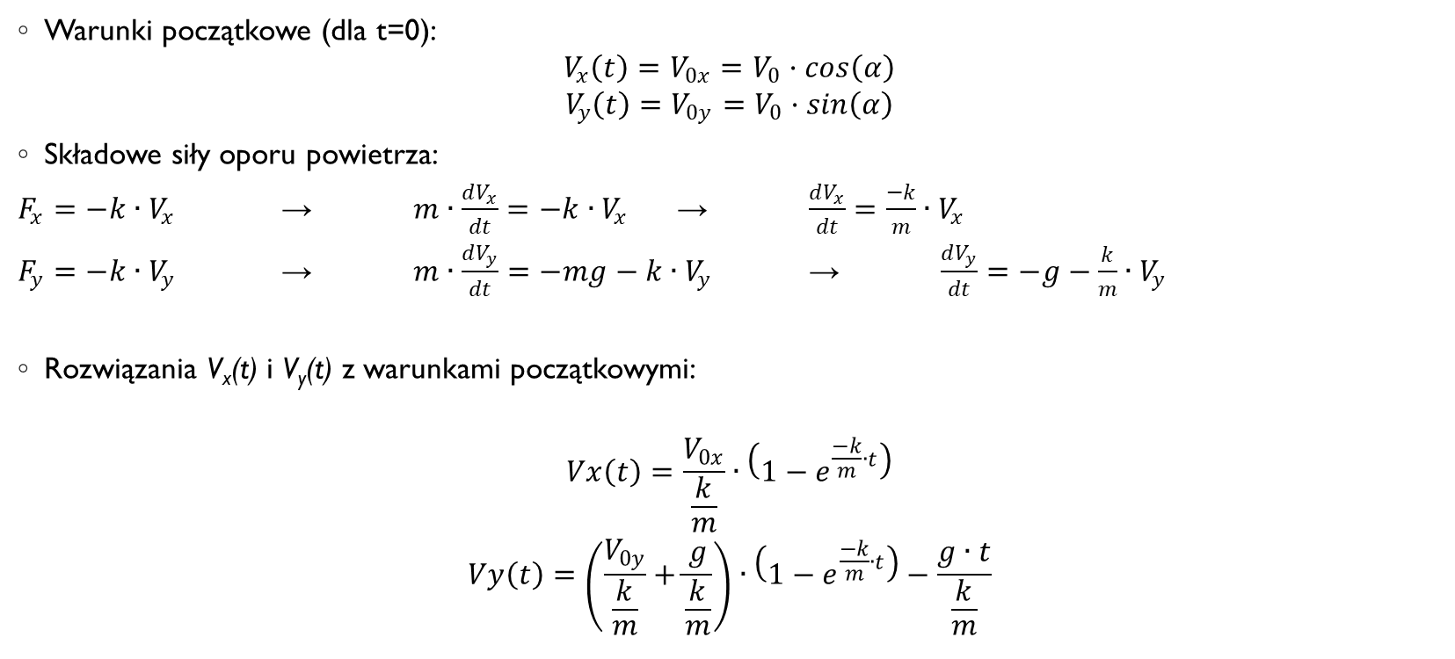
Model matematyczny, czyli wykorzystane wzory
Warunki początkowe (dla t=0):
$$V_{x}\left(t\right)=V_{0x}=V_{0}·cos\left(α\right)$$
$$V_{y}\left(t\right)=V_{0y}=V_{0}·sin\left(α\right)$$
Składowe siły oporu powietrza:
$F_{x}=−k∙V_{x}$ → $m∙\frac{dV_{x}}{dt}=−k∙V_{x}$ → $\frac{dV_{x}}{dt}=\frac{−k}{m}∙V_{x}$
$F_{y}=−k∙V_{y}$ → $m∙\frac{dV_{y}}{dt}=−mg−k∙V_{y}$ → $\frac{dV_{y}}{dt}=−g−\frac{k}{m}∙V_{y}$
Rozwiązania V_{x}(t) i V_{y}(t) z warunkami początkowymi:
$$Vx\left(t\right)=\frac{V_{0x}}{\frac{k}{m}}∙\left(1−e^{\frac{−k}{m}∙t}\right)$$
$$Vy\left(t\right)=\left(\frac{V_{0y}}{\frac{k}{m}}+\frac{g}{\frac{k}{m}}\right)∙\left(1−e^{\frac{−k}{m}∙t}\right)−\frac{g∙t}{\frac{k}{m}}$$

Slide 4


Tor ruchu:
$$y\left(x\right)=\left(\frac{V_{0y}}{\frac{k}{m}}+\frac{g}{\frac{k}{m}}\right)∙\left(\frac{\frac{k}{m}∙x}{V_{0x}}+\frac{g}{{\left(\frac{k}{m}\right)}^{2}}\right)∙\left(\frac{V_{0x}}{\frac{k}{m}}−x\right)$$
Czas lotu:
$$t_{c}=\frac{2∙V_{0}∙sin\left(α\right)}{g}$$
Maksmalna wysokość:
$$h_{max}=\frac{{\left(V_{0}∙sin\left(α\right)\right)}^{2}}{2∙g}$$
Zasięg:
$$z=\frac{V_{0}^{2}∙sin\left(2α\right)}{g}$$
gdzie:
k – stała siły oporu powietrza
$g=9,8\frac{m}{s^{2}}$ – przyspieszenie ziemskie
$α$ – kąt nachylenia łuku do ziemi
t – czas lotu strzały
x, y współrzędne położenia strzały
V_{0x} , V_{0y} – składowe prędkości początkowej strzały
V_{x} , V_{y} – składowe prędkości
m – masa strzały

Slide 5
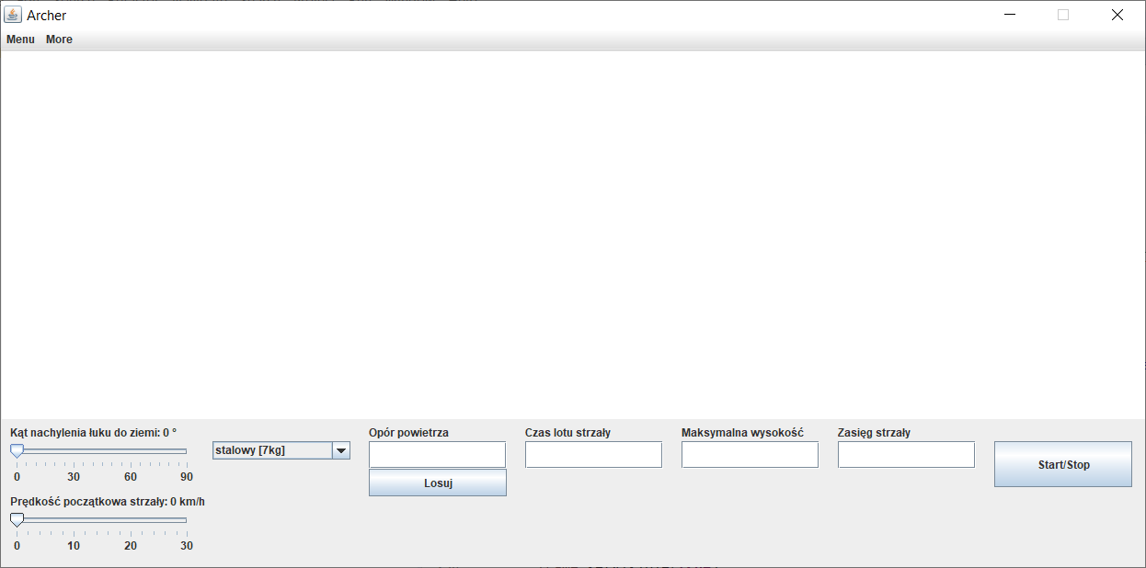
Interfejs aplikacji-wygląd

Slide 6
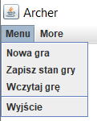
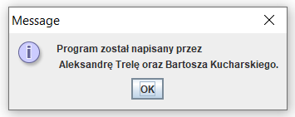
Działanie interfejsu
Stworzenie MenuBar, w którym zawarte jest:
Menu: Dodanie 4 opcji umożliwiających podejmowanie działań przez użytkownika:
Nowa gra
Zapisz stan gry
Wczytaj grę
Wyjście
More: Dodanie wiadomości na temat twórców programu
Stworzenie niezbędnych komponentów, czyli:
2 suwaki:
Pierwszy z nich pozwala na ustawienie Kąta nachylenia łuku do ziemi. Zakres kąta wynosi od 0° do 90°.
Drugi z nich pozwala na ustawienie Prędkości początkowej strzały. Zakres prędkości wynosi od 0 km/h do 30 km/h.
Każdy z suwaków posiada ChangeListener, dzięki czemu w etykietach nad nimi, ukazuje się aktualne położenie suwaków.

Slide 7

Etykiety
Każde pole tekstowe jest podpisane przy pomocy etykiety.
Dodatkowo etykiety nad suwakami ukazują informacje o ich aktualnym położeniu.
Panele
Program posiada 2 panele:
animationPanel, w którym będzie pojawiać się strzelający łucznik
controlPanel, w którym znajdują się wszystkie komponenty
Pole wyboru
Umożliwia wybranie rodzaju grotu strzały. Ze względu na różniącą ich masę, będą
miały wpływ na pojawiające się w polach tekstowych wartości.
Pola tekstowe
W 3 polach tekstowych będzie wyświetlana obliczona przez program wartość:
Czas lotu strzały
Maksymalna wysokość
Zasięg strzały
Natomiast w polu tekstowym podpisanym jako Opór powietrza nad przyciskiem Losuj będzie pojawiać się zwrócona liczba losowa z przedziału 1-100.

Slide 8
Przyciski
W interfejsie znajdują się 2 przyciski:
Losuj, który losuje liczbę z zakresu 1-100, a następnie umieszcza ją w polu tekstowym znajdującym się nad nim
Start/Stop, który uruchamia i zatrzymuje grę
Więcej na temat działania aplikacji Archer jest zawarte w kodzie. (Archer.zip)

Slide 9
Scenariusz: Symulacja rzutu ukośnego
1.Ustawienie parametrów rzutu:
a) Poprzez wczytanie z pliku (Wczytaj grę…)
b) Poprzez wybranie parametrów:
masa grotu strzały (rodzaj)
kąt nachylenia łuku do ziemi (osi OX)
stała siły oporu powietrza
prędkość początkowa strzały
2. Włączenie symulacji nastąpi po naciśnięciu przycisku START/STOP, zatrzymanie nastąpi automatycznie kiedy strzała dotknie osi OX lub po naciśnięciu przycisku START/STOP w dowolnym momencie
3. Zapisanie wykonanej symulacji poprzez wybranie Zapisz stan gry
4. Wyczyszczenie wszystkich danych poprzez wybranie Nowa gra
5. Zamknięcie programu następuje po kliknięciu na krzyżyk w prawym górnym rogu.

Slide 10
Symulacja programu przy pomocy arkusza kalkulacyjnego Excel
Obliczenia zostały wykonane dla różnych kątów nachylenia, prędkości początkowych, stałych sił oporu powietrza oraz mas grotu. Symulacja będzie przydatna przy sprawdzeniu czy program działa poprawnie.

Slide 11
Wyniki symulacji prezentują się w poniższej tabeli. Za przyśpieszenie ziemskie przyjęliśmy wartość 9,81 m/s²
Dla kąta nachylenia 6°, prędkości początkowej strzały 0,56 m/s, masy grotu 7kg, równej 5 stałej siły oporu powietrza, stałej przyśpieszenia ziemskiego równej 9,81 m/s² oraz dla czasu równego 2s Vox=0,553m/s; Voy=0,058 m/s; itd.
Analogicznie dla wszystkich przykładów.

Slide 12
Dziękujemy za uwagę!
Twórcy:
Aleksandra Trela
Bartosz Kucharski

